Slide 1

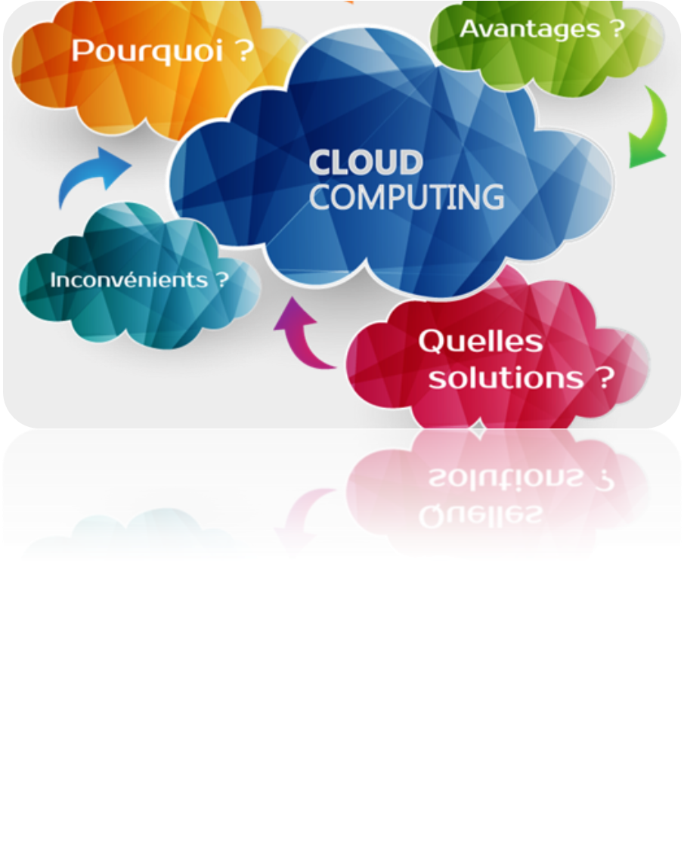

Slide 2
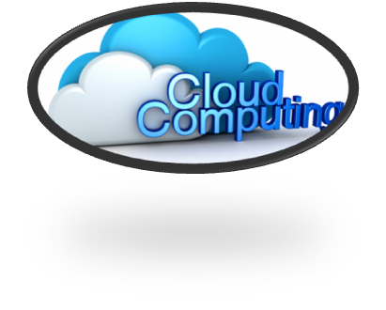
Sommaire
I – Définition du terme Cloud Computing ET CES PRINCIPES
II – Les différents types de services
III – Les principaux acteurs
IIII – Les avantages et les Inconvéniants

Slide 3

Définition du Cloud Computing
Le Cloud Computing, en français l’informatique en nuage, consiste à exploiter la puissance de calcul ou de stockage de serveur informatique distant par intermédiaire d’un réseau internet.

Slide 4
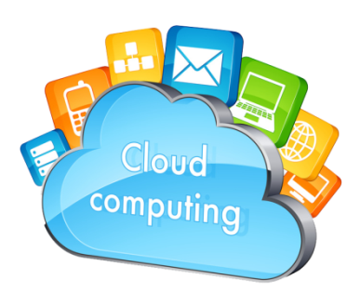
Les principes
Un cloud (Nuage) est un ensemble de matériel, de raccordement réseau et de logiciels fournissant des services qu’individus et collectivités peuvent exploiter depuis n’importe où dans le monde. Un basculement de tendance fait qu’au lieu d’obtenir de la puissance de calcul par acquisition de matériel et de logiciel, le consommateur se sert de la puissance mise à disposition via internet.

Slide 5
Les différents types de service
IaaS (Infrastructure a service) : Ce service consiste à offrir un accès à un parc informatique virtualisé. Des machines virtuelles sont à la disposition des consommateurs sur lesquelles peut être installées un système d’exploitation et des applications. Le consommateur est ainsi dispenser de l’achat de matériels informatique.
PaaS (Platform as a service) : Dans ce type de service, le système d’exploitation et les outils d’infrastructure sont sous la responsabilité du fournisseur. Le consommateur a le contrôle des applications et peut ajouter ses propres outils. La situation est analogue à celle de l’hébergement Web, où le consommateur loue l’exploitation de serveurs sur lequel les outils sont préalablement placés et contrôlés par le fournisseur. La différence est que le système est mutualisé et offrent une grande élasticité.
SaaS (Software as a service) : Dans ce type de service, des applications sont mises à la disposition des consommateurs. Les applications peuvent être manipulées à l’aide de navigateur Web ou installées de façon locative sur un PC, et le consommateur n’as pas à se soucier d’effectuer des mises à jour, d’ajouter des patches de sécurité et d’assurer la disponibilité du service.

Slide 6

Avantage
Le Cloud peut permettre d’effectuer des économies, notamment grâce à la mutualisation des services sur un grand nombre de clients. Comme pour la virtualisation, le Cloud Computing peut être aussi intéressant pour le client grâce à son évolutivité. En effet, le coût est en fonction de la durée d’utilisation du service rendu et ne nécessite aucun investissement préalable. L’élasticité du nuage permet de fournir un service évolutif et peut permettre de monter en charge et inversement. A titre d’exemple, une entreprise possédant une boutique en ligne pourra facilement mettre en œuvre des serveurs supplémentaires pour faire face à un pic d’activité très limité dans le temps, tel que la période de Noël ou des soldes, puis les supprimer après coup.
L’abonnement à des services de Cloud Computing peut permettre à l’entreprise de ne plus avoir à acquérir des actifs informatiques. Du coup les dépenses informatiques peuvent être comptabilisé en tant que dépense de fonctionnement.
Suite à compléter pour les avantages

Slide 7
Les inconvénients
L’utilisation des réseaux publics, dans le cas du cloud public, entraine des risques liés à la sécurité du cloud. En effet, la connexion entre les postes et les serveurs applicatifs passe par le réseau internet et expose à des risques supplémentaires de cyber attaque et de violation de confidentialité.

